Slide 1
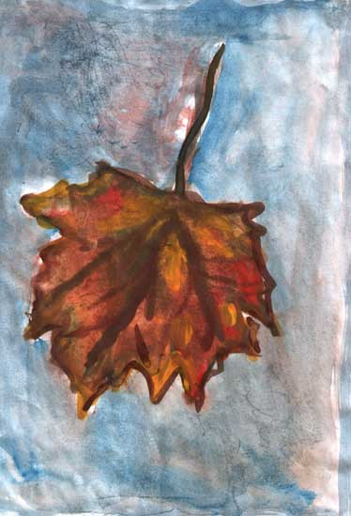
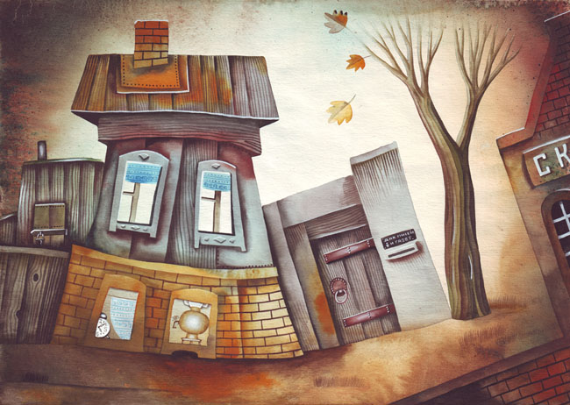
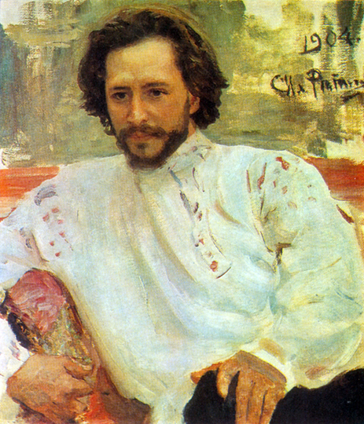
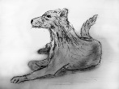
Анализ текста художественного произведения. Рассказ Леонида Андреева "Кусака".
Учитель ГБОУ Школа №1959 Фёдорова Т. В.

Slide 2
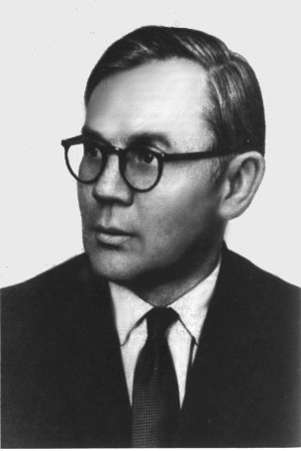
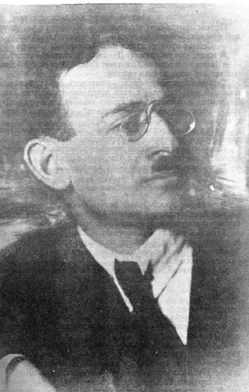
Да, меньшие братья нам преданно служат от века. Однако жестокого сколько ещё вокруг? Мы часто твердим, что собака – друг человека. Но вот человек. Он всегда ли собаке друг? Эдуард Асадов
Э. Асадов
Э. Кроткий
В книгах мы жадно читаем о том, на что не обращаем внимания в жизни. Эмиль Кроткий

Slide 3
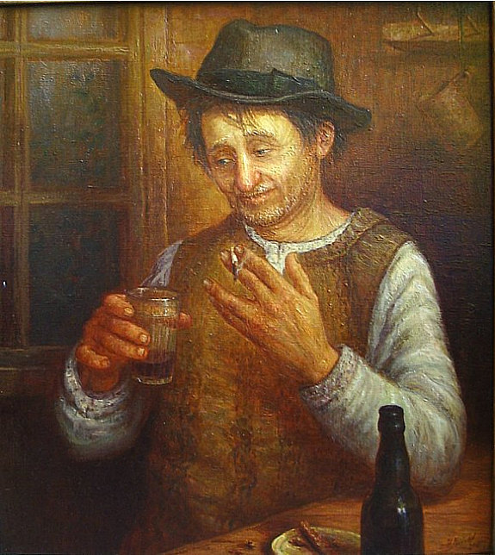
ЧАСТЬ I
«Она никому не принадлежала»
никому не принадлежала
не было собственного имени
голодная
зализывала ушибы и раны
одиночество
копила страх и злобу
не доверяла людям

Slide 4
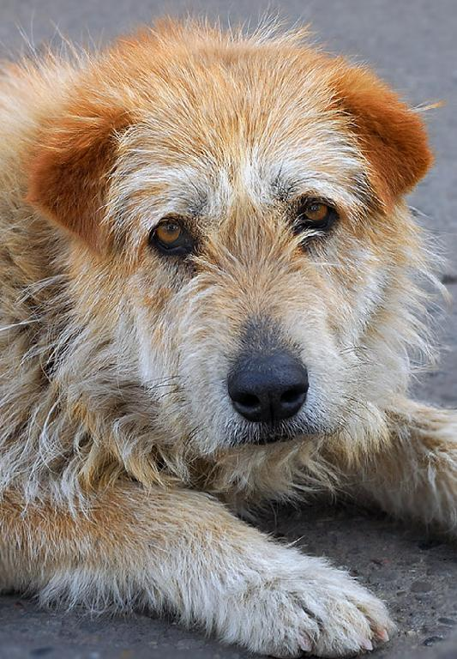
ЧАСТЬ II
«У неё отняли непримиримую злобу»

Slide 5
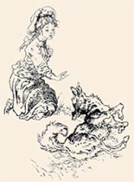
ЧАСТЬ III
«Всей своей собачьей душой расцвела Кусака»
у нее было имя
она принадлежала людям
длинная шерсть стала лосниться, как атлас
страх не совсем еще выпарился из её сердца
Вывод: собака изменилась внешне, но страх остался

Slide 6
ЧАСТЬ IV
«Жа-а-лко»
«Желтыми огнями загорелась осень, частыми дождями заплакало небо, и быстро стали пустеть дачи и умолкать, как будто непрерывный дождь и ветер гасили их, точно свечи, одну за другой…»

Slide 7
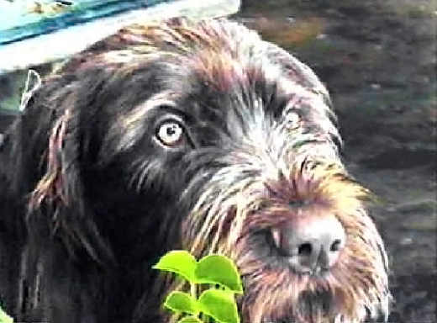
ЧАСТЬ V
«Собака выла»

Slide 8
План рассказа
«Она никому не принадлежала».
«У неё отняли непримиримую злобу».
«Всей своей собачьей душой расцвела Кусака».
«Жа-а-лко».
«Собака выла».
Зеркальная композиция
Композиционные приёмы:
повтор
противопоставление

Slide 9
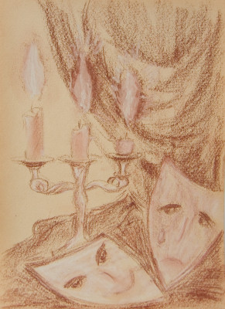
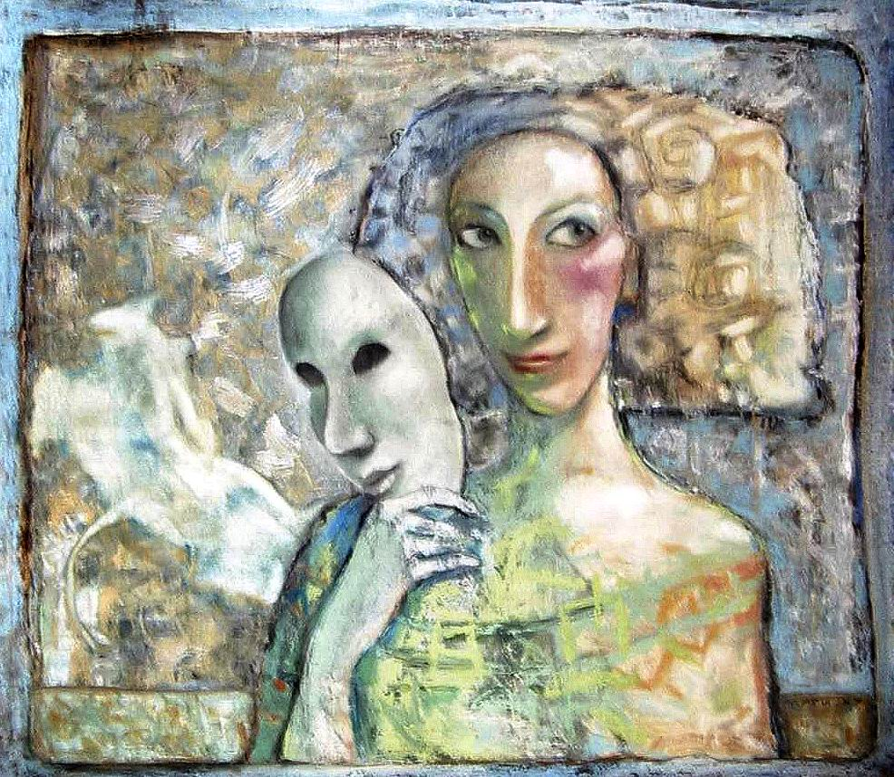
Характеристика обитателей дачи:
Милосердие
Гуманность
Понимание боли и несчастья другого существа
Жалость
Сострадание
Безразличие
Предательство
Черствость души, равнодушие
Мягкотелость
Неуважение достоинства другого

Slide 10
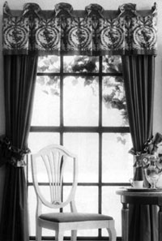
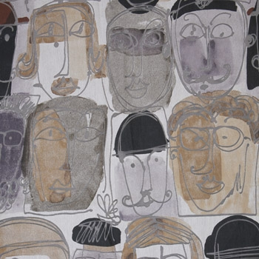
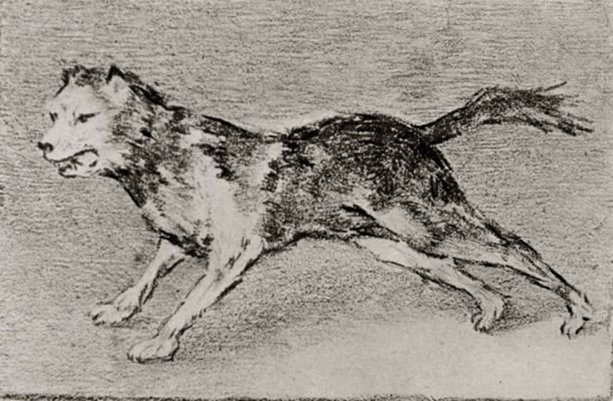
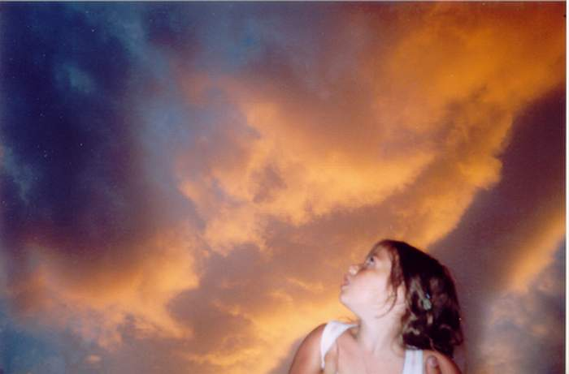
«В рассказе «Кусака» героем является собака, ибо всё живое имеет одну и ту же душу, всё живое страдает одними и теми же страданиями и в великом безличии и равенстве сливается воедино перед грозными силами жизни».
Л. Андреев

Slide 11
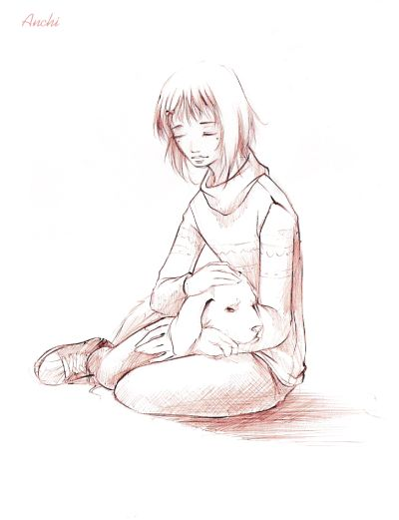
Вывод
Своим рассказом Леонид Андреев призывает нас обратить внимание на то, что люди жестоки не только по отношению к животным, но и друг к другу. Эта жестокость стала настолько привычной, что порой её не замечают не только окружающие, но и те, кто эту жестокость совершает.
В рассказе “Кусака” Леонид Андреев показывает, какими люди быть не должны.

Slide 12
Домашнее задание
Написать мини-сочинение «Мои мысли после прочтения рассказа «Кусака».
Вопросы-помощники:
Что понравилось в рассказе?
Как бы я поступил(а) на месте Лели?
Как нужно относиться к животным?

